Slide 1

ترجمہ کرنے کی صلاحیت پیدا کرنے کے لیے ابتدائی قواعد ترجمہ پر مشتمل
فہمُ القرآن کورس
ورچوئل اِنسٹیٹیوٹ آف اِسلامک سائنسز

Slide 2

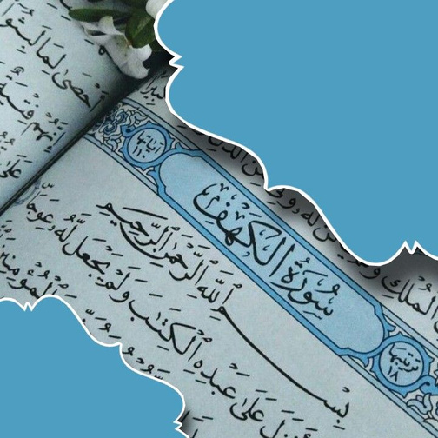
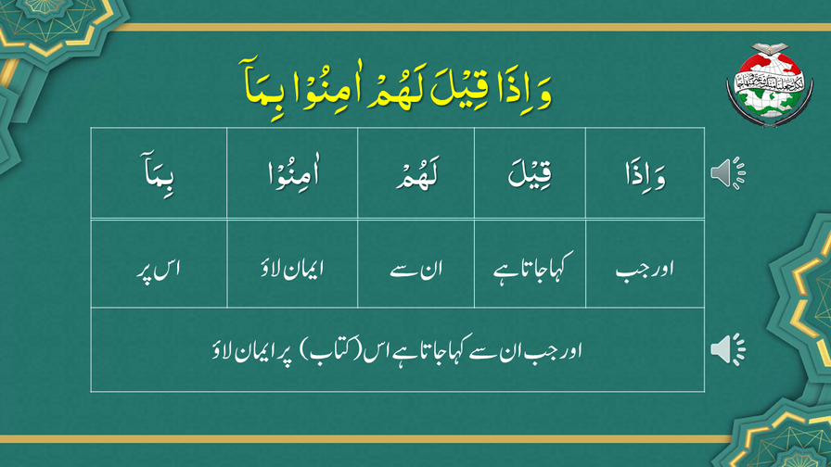


لیکچر نمبر9
آج کا سبق
مضامینِ آیات
لفظی و با محاورہ ترجمہ
قواعدِ ترجمہ
حدیث رسول ﷺ
سورہ بقرہ
آیت 31 تا 35
سورہ بقرہ
آیت 31 تا 35
کلام الہی کی تمام کلاموں پر فضیلت
ضمائر اور فعل ماضی کا بیان

Slide 3





حدیث رسول ﷺ
کلام الہی کی تمام کلاموں پر فضیلت

Slide 4
حدیث رسول ﷺ
فَضْلُ كَلَامِ اللَّهِ عَلَى سَائِرِ الْكَلَامِ، كَفَضْلِ اللَّهِ عَلَى خَلْقِهِ
سنن الترمذی: 2927
"اللہ کے کلام (قرآن) کو باقی تمام کلام پر وہی فضیلت حاصل ہے، جو اللہ کو اپنی مخلوق پر حاصل ہے۔"

Slide 5

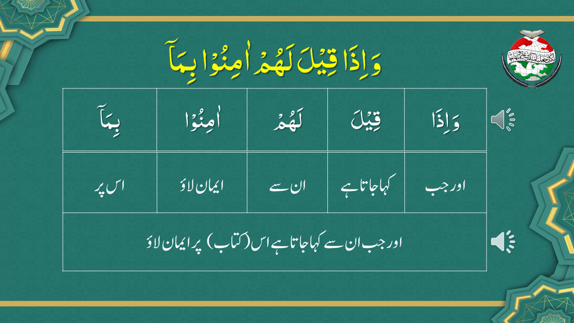

قواعدِ ترجمہ
ضمائر کا بیان
سورہ بقرہ
آیت 5 تا 10

Slide 6
ضمائر کی حالتیں
جمع
تثنیہ
واحد
وہ سب مرد
وہ ایک مرد
مذکر
غائب
وہ سب
وہ دو مرد
وہ
They
He
Third-person
pronoun
وہ سب عورتیں
وہ دو عورتیں
وہ ایک عورت
مونث
تم دو مرد
تو ایک مرد
حاضر
تم سب مرد
تو
مذکر
تم سب
You
Second-person
pronoun
تم سب عورتیں
تم دو عورتیں
تو ایک عورت
مونث
متکلم
ہم
میں
مذکر
Me
I
First-person
pronoun
ہم
میں
مونث

Slide 7
ضمیر منفصل
ضمیر کی حالتیں | جمع | تثنیہ |  | واحد | جنس
غائب | ھُمْ | ھُمَا |  | ھُوَ | مذکر
 | ھُنَّ | ھُمَا |  | ھِیَ | مونث
حاضر | اَنْتُمْ | اَنْتُمَا |  | اَنْتَ | مذکر
 | اَنْتُنَّ | اَنْتُمَا |  | اَنْتِ | مونث
متکلم | نَحْنُ |  | اَنَا |  | مذکر مونث

Slide 8
ضمیر متصل کا معنیٰ
ضمیر کی حالتیں | جمع | تثنیہ |  | واحد | جنس
غائب | ان سب کا | ان دو کا |  | اس کا | مذکر
 | ان سب عورتوں کا | ان دو عورتوں کا |  | اس ایک عورت کا | مونث
حاضر | تم سب کا | تم دو کا |  | تیرا | مذکر
 | تم سب کا | تم دو عورتوں کا |  | تو ایک عورت کا | مونث
متکلم | ہمارا |  | مرا |  | مذکر مونث

Slide 9
ضمیر منفصل
ضمیر کی حالتیں | جمع | تثنیہ |  | واحد | جنس
غائب | ھُمْ | ھُمَا |  | ہٗ | مذکر
 | ھُنَّ | ھُمَا |  | ھَا | مونث
حاضر | کُمْ | کُمَا |  | کَ | مذکر
 | کُنَّ | کُمَا |  | کِ | مونث
متکلم | نَا |  | یَ |  | مذکر مونث

Slide 10

لفظی و بامحاورہ ترجمہ
سورہ بقرہ آیت 31 تا 35
لفظی و با محاورہ معنیٰ

Slide 11
گزشتہ سبق کا اعادہ
بقرہ آیت 26 تا 30

Slide 12


بِسْمِ اللّٰهِ الرَّحْمٰنِ الرَّحِیْمِ۝
بِ | اِسْمِ | اللّٰهِ | الرَّحْمٰنِ | الرَّحِیْمِ
ساتھ | نام | اللہ | نہایت مہربان | ہمیشہ رحم فرمانے والا
اللہ کے نام سے شروع جو نہایت مہربان ہمیشہ رحم فرمانے والا ہے

Slide 13
اِنَّ اللّٰهَ لَا یَسْتَحْیٖۤ اَنْ یَّضْرِبَ مَثَلًا
اِنَّ | اللّٰهَ | لَا | یَسْتَحْیٖۤ | اَنْ | یَّضْرِبَ | مَثَلًا
مَّا بَعُوْضَةً فَمَا فَوْقَهَا ؕ فَاَمَّا الَّذِیْنَ
مَّا | بَعُوْضَةً | فَمَا | فَوْقَهَا | فَاَمَّا | الَّذِیْنَ

Slide 14
اٰمَنُوْا فَیَعْلَمُوْنَ اَنَّهُ الْحَقُّ مِنْ رَّبِّهِمْ ۚ
اٰمَنُوْا | فَیَعْلَمُوْنَ | اَنَّهُ | الْحَقُّ | مِنْ | رَّبِّهِمْ
وَ اَمَّا الَّذِیْنَ كَفَرُوْا فَیَقُوْلُوْنَ
وَ | اَمَّا | الَّذِیْنَ | كَفَرُوْا | فَیَقُوْلُوْنَ

Slide 15
مَا ذَاۤ اَرَادَ اللّٰهُ بِهٰذَا مَثَلًا ۘ
مَا ذَاۤ | اَرَادَ | اللّٰهُ | بِ | هٰذَا | مَثَلًا
یُضِلُّ بِهٖ كَثِیْرًا ۙ وَّ یَهْدِیْ بِهٖ كَثِیْرًا ؕ
یُضِلُّ | بِهٖ | كَثِیْرًا | وَّ یَهْدِیْ | بِهٖ | كَثِیْرًا

Slide 16
وَ مَا یُضِلُّ بِهٖۤ اِلَّا الْفٰسِقِیْنَۙ۝۲۶
وَ مَا | یُضِلُّ | بِهٖۤ | اِلَّا | الْفٰسِقِیْنَ
الَّذِیْنَ یَنْقُضُوْنَ عَهْدَ اللّٰهِ مِنْۢ بَعْدِ مِیْثَاقِهٖ ۪
الَّذِیْنَ | یَنْقُضُوْنَ | عَهْدَ | اللّٰهِ | مِنْۢ | بَعْدِ | مِیْثَاقِهٖ

Slide 17
وَ یَقْطَعُوْنَ مَاۤ اَمَرَ اللّٰهُ بِهٖۤ اَنْ یُّوْصَلَ
وَ یَقْطَعُوْنَ | مَاۤ | اَمَرَ | اللّٰهُ | بِهٖۤ | اَنْ یُّوْصَلَ
وَ یُفْسِدُوْنَ فِی الْاَرْضِ ؕ اُولٰٓىِٕكَ هُمُ الْخٰسِرُوْنَ۝۲۷
وَ | یُفْسِدُوْنَ | فِی الْاَرْضِ | اُولٰٓىِٕكَ | هُمُ | الْخٰسِرُوْنَ

Slide 18
كَیْفَ تَكْفُرُوْنَ بِاللّٰهِ وَ كُنْتُمْ اَمْوَاتًا
كَیْفَ | تَكْفُرُوْنَ | بِاللّٰهِ | وَ كُنْتُمْ | اَمْوَاتًا
فَاَحْیَاكُمْ ۚ ثُمَّ یُمِیْتُكُمْ
فَ | اَحْیَا | كُمْ | ثُمَّ | یُمِیْتُ | كُمْ

Slide 19
ثُمَّ یُحْیِیْكُمْ ثُمَّ اِلَیْهِ تُرْجَعُوْنَ۝۲۸
ثُمَّ | یُحْیِیْ كُمْ | ثُمَّ | اِلَیْ هِ | تُرْجَعُوْنَ
هُوَ الَّذِیْ خَلَقَ لَكُمْ مَّا فِی الْاَرْضِ جَمِیْعًا ۗ
هُوَ | الَّذِیْ | خَلَقَ | لَكُمْ | مَّا | فِی الْاَرْضِ | جَمِیْعًا

Slide 20
ثُمَّ اسْتَوٰۤی اِلَی السَّمَآءِ فَسَوّٰىهُنَّ
ثُمَّ | اسْتَوٰۤی | اِلَی | السَّمَآءِ | فَسَوّٰىهُنَّ
سَبْعَ سَمٰوٰتٍ ؕ وَ هُوَ بِكُلِّ شَیْءٍ عَلِیْمٌ۠۝۲۹
سَبْعَ | سَمٰوٰتٍ | وَ هُوَ | بِكُلِّ شَیْءٍ | عَلِیْمٌ

Slide 21
وَ اِذْ قَالَ رَبُّكَ لِلْمَلٰٓىِٕكَةِ
وَ | اِذْ | قَالَ | رَبُّكَ | لِلْمَلٰٓىِٕكَةِ
اِنِّیْ جَاعِلٌ فِی الْاَرْضِ خَلِیْفَةً ؕ
اِنِّیْ | جَاعِلٌ | فِی | الْاَرْضِ | خَلِیْفَةً

Slide 22
قَالُوْۤا اَتَجْعَلُ فِیْهَا مَنْ یُّفْسِدُ فِیْهَا
قَالُوْۤا | اَتَجْعَلُ | فِیْهَا | مَنْ | یُّفْسِدُ | فِیْهَا
وَ یَسْفِكُ الدِّمَآءَ ۚ وَ نَحْنُ نُسَبِّحُ بِحَمْدِكَ
وَ یَسْفِكُ | الدِّمَآءَ | وَ نَحْنُ | نُسَبِّحُ | بِحَمْدِ | كَ

Slide 23
وَ نُقَدِّسُ لَكَ ؕ قَالَ
وَ | نُقَدِّسُ | لَ | كَ | قَالَ
اِنِّیْۤ اَعْلَمُ مَا لَا تَعْلَمُوْنَ۝۳۰
اِنِّیْۤ | اَعْلَمُ | مَا | لَا | تَعْلَمُوْنَ

Slide 24
سورہ بقرہ آیت 31 تا 35
لفظی و با محاورہ معنیٰ

Slide 25
سبق کے اسماء ، افعال اور حروف

Slide 26
آیت 31 تا 35 کے اسماء
الْاَسْمَآءَ | كُلَّ | هٰۤؤُلَآءِ | عِلْمَ | صٰدِقِیْنَ | سُبْحٰنَكَ
السَّمٰوٰتِ | اٰدَمَ | غَیْبَ | الْاَرْضِ | الْمَلٰٓىِٕكَةِ | اِبْلِیْسَ
زَوْجُكَ | یٰۤاٰدَمُ | هٰذِهِ | الشَّجَرَةَ | الْجَنَّةَ | الْكٰفِرِیْنَ | الظّٰلِمِیْنَ

Slide 27
آیت 31 تا 35 کے اسماء
مَا | رَغَدًا | حَیْثُ | سُبْحٰن | الْعَلِیْمُ | الْحَكِیْمُ
هَا | كَ | اَنْتَ | هُمْ | كُمْ | یْ | نَا

Slide 28
آیت 31 تا 35 کے افعال
كَانَ | قَالَ | قَالُوْا | عَرَضَ | عَلَّمَ | عَلَّمْتَ
كُنْتُمْ | سَجَدُوْۤا | تُبْدُوْنَ | تَكْتُمُوْنَ | لَا تَقْرَبَا | تَكُوْنَا
شِئْتُمَا | قُلْنَا | اَعْلَمُ | اَنْۢبَاَ | لَمْ اَقُلْ | اسْتَكْبَرَ
اُسْكُنْ | كُلَا | اَنْۢبِـُٔوْنِیْ | اَبٰی | اُسْجُدُوْا

Slide 29
آیت 31 تا 35 کے حروف
بَ | لَّ | وَ | مِنْ | عَلیٰ
وَ | فَ | ثُمَّ | لَا | اَ | اِنْ
اِذْ | اِلَّاۤ | مَا | اِنَّ | لَمَّاۤ | لَا

Slide 30
بِسْمِ اللّٰهِ الرَّحْمٰنِ الرَّحِیْمِ۝
بِ | اِسْمِ | اللّٰهِ | الرَّحْمٰنِ | الرَّحِیْمِ
ساتھ | نام | اللہ | نہایت مہربان | ہمیشہ رحم فرمانے والا
اللہ کے نام سے شروع جو نہایت مہربان ہمیشہ رحم فرمانے والا ہے

Slide 31


وَ عَلَّمَ اٰدَمَ الْاَسْمَآءَ كُلَّهَا
وَ | عَلَّمَ | اٰدَمَ | الْاَسْمَآءَ | كُلَّ هَا
اور | اُس نے سکھا دیئے | آدم (علیہ السلام) | نام | تمام ا شیاء کے
اور اللہ نے آدم (علیہ السلام) کو تمام (اشیاء کے) نام سکھا دیئے

Slide 32
ثُمَّ عَرَضَهُمْ عَلَی الْمَلٰٓىِٕكَةِ ۙ فَقَالَ
ثُمَّ | عَرَضَ | هُمْ | عَلَی | الْمَلٰٓىِٕكَةِ | فَقَالَ
پھر | اُس نے پیش کیا | انہیں | پر | فرشتے | پس ، اُس نے فرمایا
پھر انہیں فرشتوں کے سامنے پیش کیا، اور فرمایا:

Slide 33
اَنْۢبِـُٔوْنِیْ بِاَسْمَآءِ هٰۤؤُلَآءِ اِنْ كُنْتُمْ صٰدِقِیْنَ۝۳۱
اَنْۢبِـُٔوْنِیْ | بِاَسْمَآءِ | هٰۤؤُلَآءِ | اِنْ | كُنْتُمْ | صٰدِقِیْنَ
تم سب مجھے بتا ؤ | ساتھ ، نام | یہ سب | اگر | تم ہو | سچے
مجھے ان اشیاء کے نام بتا دو اگر تم (اپنے خیال میں) سچے ہو

Slide 34
قَالُوْا سُبْحٰنَكَ لَا عِلْمَ لَنَاۤ اِلَّا
قَالُوْا | سُبْحٰنَكَ | لَا | عِلْمَ | لَنَاۤ | اِلَّا
اُن سب نے کہا | پاکیزگی تیری | نہیں | علم | ہمارے لیے | مگر
فرشتوں نے عرض کیا: تیری ذات (ہر نقص سے) پاک ہے ہمیں کچھ علم نہیں مگر

Slide 35
مَا عَلَّمْتَنَا ؕ اِنَّكَ اَنْتَ الْعَلِیْمُ الْحَكِیْمُ۝۳۲
مَا | عَلَّمْتَ نَا | اِنَّكَ | اَنْتَ | الْعَلِیْمُ | الْحَكِیْمُ
جو | تو نے سکھایا ہمیں | بیشک تو | تو | جاننے والا | حکمت والا
اسی قدر جو تو نے ہمیں سکھایا ہے، بیشک تو ہی (سب کچھ) جاننے والا حکمت والا ہے

Slide 36
قَالَ یٰۤاٰدَمُ اَنْۢبِئْهُمْ بِاَسْمَآىِٕهِمْ ۚ
قَالَ | یٰۤاٰدَمُ | اَنْۢبِئْ | هُمْ | بِاَسْمَآءِ | هِمْ
اُس نے کہا | اے آدم! | تو بتا | انہیں | ساتھ ، نام | ان کے
اللہ نے فرمایا: اے آدم! (اب تم) انہیں ان اشیاء کے ناموں سے آگاہ کرو

Slide 37
فَلَمَّاۤ اَنْۢبَاَهُمْ بِاَسْمَآىِٕهِمْ ۙ
فَلَمَّاۤ | اَنْۢبَاَ | هُمْ | بِاَسْمَآءِ | هِمْ
پس جب | اُس نے بتایا | انہیں | ساتھ نام | ان کے
پس جب آدم (علیہ السلام) نے انہیں ان اشیاء کے ناموں سے آگاہ کیا

Slide 38
قَالَ اَلَمْ اَقُلْ لَّكُمْ اِنِّیْۤ
قَالَ | اَلَمْ | اَقُلْ | لَّكُمْ | اِنِّیْۤ
اُس نے کہا | کیا نہیں | میں نے کہا | تمہارے لیے | بے شک میں
تو (اللہ نے) فرمایا: کیا میں نے تم سے نہیں کہا تھا کہ

Slide 39
اَعْلَمُ غَیْبَ السَّمٰوٰتِ وَ الْاَرْضِ ۙ وَ
اَعْلَمُ | غَیْبَ | السَّمٰوٰتِ | وَ الْاَرْضِ | وَ
میں علم رکھتا ہوں | غیب | تمام آسمان | اور زمین | اور
کہا تھا کہ میں آسمانوں اور زمین کی (سب) مخفی حقیقتوں کو جانتا ہوں، اور

Slide 40
اَعْلَمُ مَا تُبْدُوْنَ وَ مَا كُنْتُمْ تَكْتُمُوْنَ۝۳۳
اَعْلَمُ | مَا | تُبْدُوْنَ | وَ مَا | كُنْتُمْ | تَكْتُمُوْنَ
میں علم رکھتا ہوں | جو | تم سب ظاہر کرتے ہو | اور جو | تم سب | تم سب چھپاتے ہو
میں وہ بھی جانتا ہوں جو تم ظاہر کرتے ہو اور جو تم چھپاتے ہو

Slide 41
وَ اِذْ قُلْنَا لِلْمَلٰٓىِٕكَةِ
وَ | اِذْ | قُلْنَا | لِ | الْمَلٰٓىِٕكَةِ
اور | جب | ہم نے کہا | کے لیے | فرشتے
اور (وہ وقت بھی یاد کریں) جب ہم نے فرشتوں سے فرمایا کہ

Slide 42
اسْجُدُوْا لِاٰدَمَ فَسَجَدُوْۤا اِلَّاۤ اِبْلِیْسَ ؕ
اُسْجُدُوْا | لِاٰدَمَ | فَسَجَدُوْۤا | اِلَّاۤ | اِبْلِیْسَ
تم سب سجدہ کرو | آدم (علیہ السلام) کے لیے | پس اُن سب نے سجدہ کیا | مگر | ابلیس
آدم (علیہ السلام) کو سجدہ کرو تو سب نے سجدہ کیا سوائے ابلیس کے

Slide 43
اَبٰی وَ اسْتَكْبَرَ ؗۗ وَ كَانَ مِنَ الْكٰفِرِیْنَ۝۳۴
اَبٰی | وَ اسْتَكْبَرَ | وَكَانَ | مِنَ | الْكٰفِرِیْنَ
اس نے انکار کیا | اور اُس نے تکبر کیا | اور وہ تھا | سے | کفار
اس نے انکار اور تکبر کیا اور (نتیجۃً) کافروں میں سے ہو گیا

Slide 44
وَ قُلْنَا یٰۤاٰدَمُ اسْكُنْ اَنْتَ وَ زَوْجُكَ الْجَنَّةَ
وَ قُلْنَا | یٰۤاٰدَمُ | اسْكُنْ | اَنْتَ | وَ زَوْجُكَ | الْجَنَّةَ
اور ہم نے کہا | اے آدم! | تم سکونت اختیا ر کرو | تم | اور تمہاری بیوی | جنت
اور ہم نے حکم دیا: اے آدم! تم اور تمہاری بیوی اس جنت میں رہائش رکھو

Slide 45
وَ كُلَا مِنْهَا رَغَدًا حَیْثُ شِئْتُمَا ۪
وَ كُلَا | مِنْهَا | رَغَدًا | حَیْثُ | شِئْتُمَا
اور تم دونوں کھاؤ | اس میں سے | جو چاہو | جہاں سے | تم دونوں نے چاہا
اور تم دونوں اس میں سے جو چاہو، جہاں سے چاہو کھاؤ

Slide 46
وَ لَا تَقْرَبَا هٰذِهِ الشَّجَرَةَ فَتَكُوْنَا مِنَ الظّٰلِمِیْنَ۝۳۵
وَ | لَا تَقْرَبَا | هٰذِهِ | الشَّجَرَةَ | فَتَكُوْنَا | مِنَ | الظّٰلِمِیْنَ
اور | تم دونوں قریب نہ جانا | اس | درخت | پس تم دونوں ہو جاؤ | سے | ظلم کرنے والے
مگر اس درخت کے قریب نہ جانا ورنہ حد سے بڑھنے والوں میں (شامل) ہو جاؤ گے

Slide 47
بامحاورہ ترجمہ
سورہ بقرہ آیت 31 تا 35

Slide 48
اور اللہ نے آدم (علیہ السلام) کو تمام (اشیاء کے) نام سکھا دیئے پھر انہیں فرشتوں کے سامنے پیش کیا، اور فرمایا: مجھے ان اشیاء کے نام بتا دو اگر تم (اپنے خیال میں) سچے ہو(31 )
فرشتوں نے عرض کیا: تیری ذات (ہر نقص سے) پاک ہے ہمیں کچھ علم نہیں مگر اسی قدر جو تو نے ہمیں سکھایا ہے، بیشک تو ہی (سب کچھ) جاننے والا حکمت والا ہے۔(32 )

Slide 49
اللہ نے فرمایا: اے آدم! (اب تم) انہیں ان اشیاء کے ناموں سے آگاہ کرو، پس جب آدم (علیہ السلام) نے انہیں ان اشیاء کے ناموں سے آگاہ کیا تو (اللہ نے) فرمایا: کیا میں نے تم سے نہیں کہا تھا کہ میں آسمانوں اور زمین کی (سب) مخفی حقیقتوں کو جانتا ہوں، اور وہ بھی جانتا ہوں جو تم ظاہر کرتے ہو اور جو تم چھپاتے ہو۔(33 )

Slide 50
اور (وہ وقت بھی یاد کریں) جب ہم نے فرشتوں سے فرمایا کہ آدم (علیہ السلام) کو سجدہ کرو تو سب نے سجدہ کیا سوائے ابلیس کے، اس نے انکار اور تکبر کیا اور (نتیجۃً) کافروں میں سے ہو گیا۔(34 )
اور ہم نے حکم دیا: اے آدم! تم اور تمہاری بیوی اس جنت میں رہائش رکھو اور تم دونوں اس میں سے جو چاہو، جہاں سے چاہو کھاؤ، مگر اس درخت کے قریب نہ جانا ورنہ حد سے بڑھنے والوں میں (شامل) ہو جاؤ گے۔(35 )

Slide 51

مضامینِ آیات
مضامین سورہ بقرہ
آیت 31 تا 35

Slide 52
سورۃ بقرہ کے اہم مضامین
حضرت آدم eکا علمی فضل و کمال اور آپ e کو اشیائے عالم کے اسماء و صفات کا علم ومعرفت عطا کیا جانا۔
فرشتوں کا حضرت آدم eکے سامنے اپنی کم علمی کا اعتراف۔
1۔
2۔

Slide 53
سورۃ بقرہ کے اہم مضامین
حضرت آدم eکی فرشتوں پر علمی فوقیت اور اللہ تعالیٰ کی فرشتوں کو تنبیہہ۔ ملائکہ کو حضرت آدم eکے لیے سجدۂ تعظیمی کا حکمِ الٰہی اور ابلیس کا تکبر کی وجہ سے سجدۂِ آدم سے انکار۔
حضرت آدم eاور حضرت حوا کی جنت میں سکونت، نعمتوں کی فراوانی اور درخت کے قریب جانے کی آزمائشی ممانعت۔
3۔
4۔
5۔

